Slide 1
4.7 反常积分
improper integral
无穷限的反常积分
无界函数的反常积分
小结 思考题 作业
第4章 定积分与不定积分

Slide 2
积分区间有限
常义积分
被积函数有界
推广
积分区间无限
反常积分
常义积分的极限
被积函数无界

Slide 3
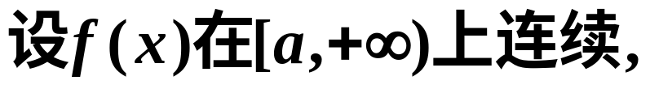

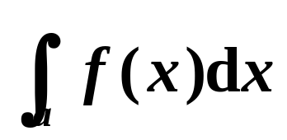

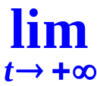
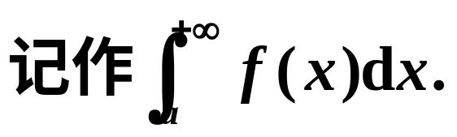

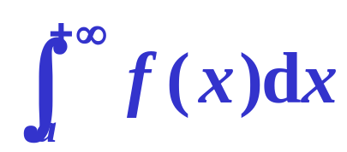
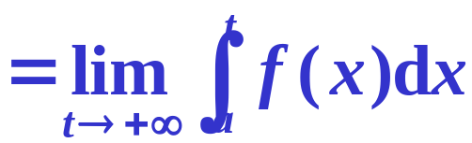
一、无穷限的反常积分
定义4.4
(1)
如果极限
存在,
则称这个极限值
反常积分,
即
当极限存在时,
称反常积分
收敛;
当极限不存在时,
称反常积分
发散.

Slide 4
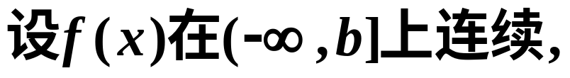

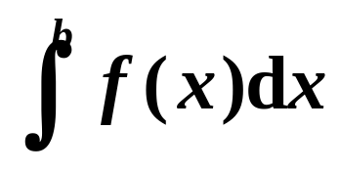
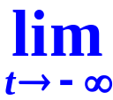
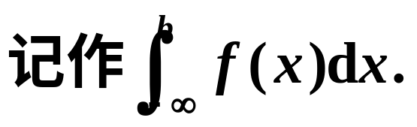

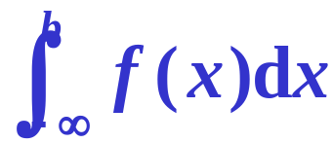
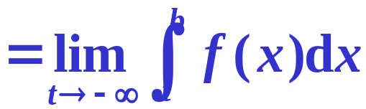
(2)
如果极限
存在,
则称这个极限值
反常积分,
即
当极限存在时,
称反常积分
收敛;
当极限不存在时,
称反常积分
发散.

Slide 5
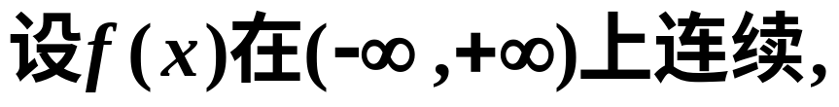
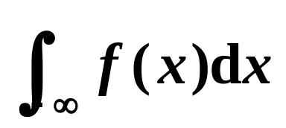
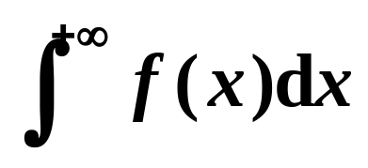

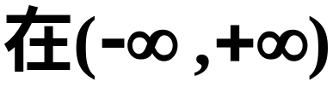
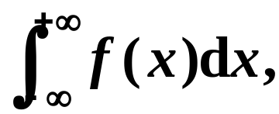
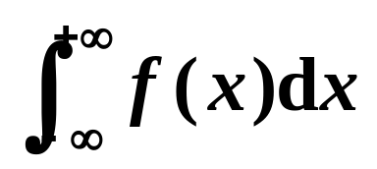
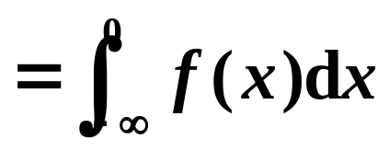
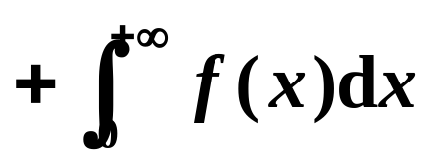

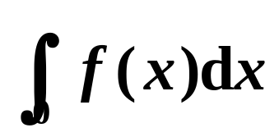



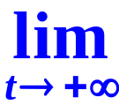
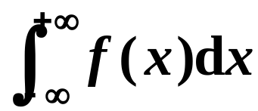
(3)
如果反常积分
和
都收敛,
则称上述两反常积分之和为函数 f (x)
上的反常积分,
记作
即
称反常积分
收敛;
否则称反常积分
发散.

Slide 6

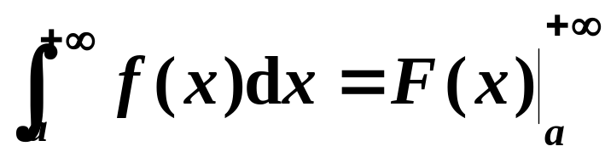
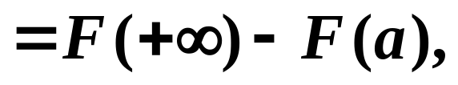
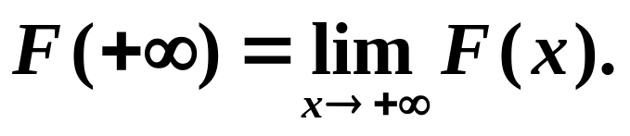
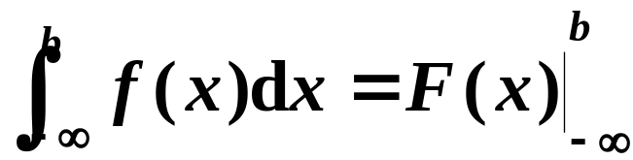
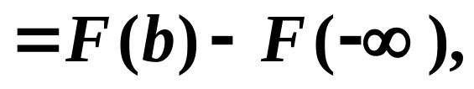
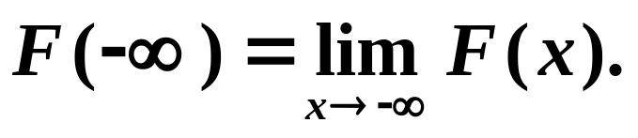
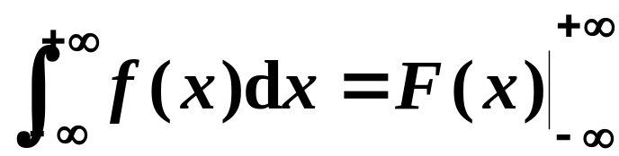
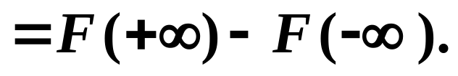
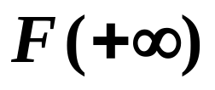

注
为了方便起见, 规定:
对反常积分可用如下的简记法使用N--L公式,
若F(x)是连续函数 f (x)的原函数.
这时反常积分的收敛与发散取决于
和 是否存在.

Slide 7
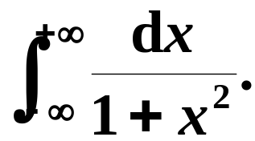
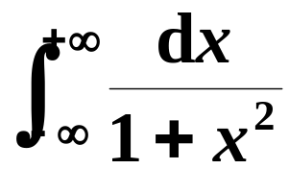
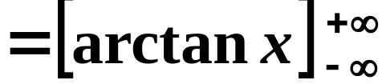
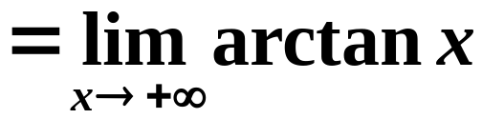
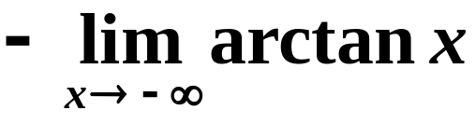
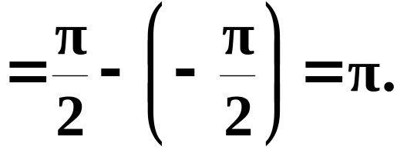

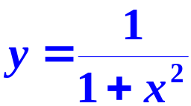


例 计算反常积分
解
反常积分的积分值
的几何意义

Slide 8
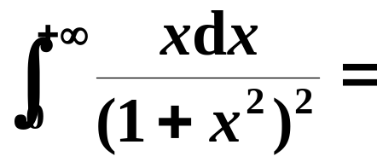

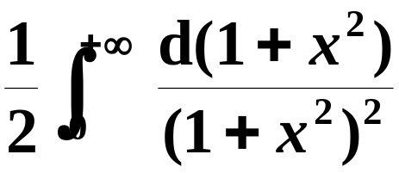
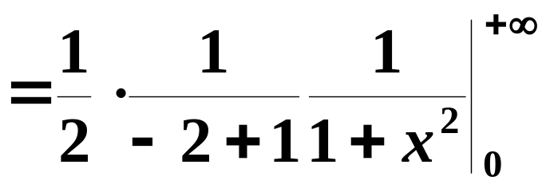

考研数学(二)填空4分
练习
计算反常积分
解

Slide 9
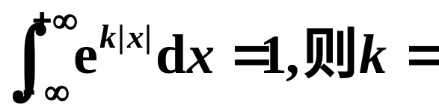

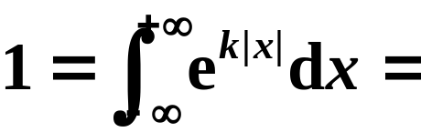
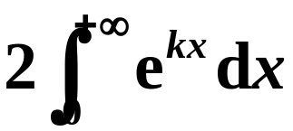
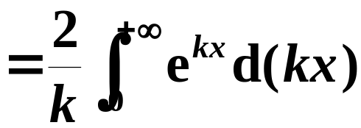

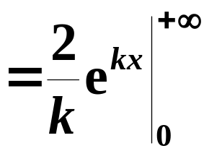
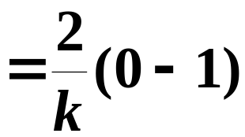


考研数学(二), 填空题, 4分
练习
已知
解
因为此反常积分收敛,
所以

Slide 10
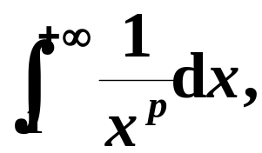


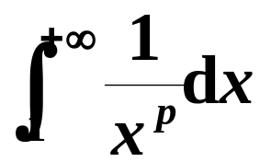















例 证明反常积分
证
{
因此
收敛,
其值为
发散.

Slide 11








练习
考研数学(一)填空3分
1. 计算
解
考研数学(二)填空3分
2. 位于曲线
下方,
x轴上方的
无界图形的面积是
解

Slide 12






考研数学(二)填空4分
3.
解
设

Slide 13










二、无界函数的反常积分
(瑕积分)
定义4.5
(1)
设f (x)在(a, b]上连续,
在a点右邻域
内f (x)无界
瑕点
如极限
存在,
则称此极限为函数
f (x)在(a, b]上的反常积分,
仍然记为
即
也称反常积分
收敛;
当极限不存在时,
称反常积分
发散.

Slide 14








(2)
设f (x)在[a, b)上连续,
点b为f (x)的
瑕点,
如极限
存在,
则定义
否则,
称反常积分
发散.

Slide 15










(3)
设f (x)在[a, b]上
c点为f (x)的
瑕点
如果
反常积分
若等号右边两个反常积分
都收敛,
则定义
否则,
就称反常积分
发散.
如瑕点在区间内部,
通常用瑕点将区间分开,
注
分别讨论各段瑕点积分.

Slide 16








例 计算反常积分
解
因为
所以
为瑕点,
这个反常积分值的几何意义:
位于曲线
之下,
x 轴之上,
直线x = 0与x = a之
间的图形面积.

Slide 17











注
为了方便起见,
规定:
❖
如a为瑕点,
由N--L公式,
则反常积分
❖
如b为瑕点,

Slide 18







例 计算反常积分
解
故原反常积分发散.

Slide 19















例 证明反常积分
证
{
反常积分收敛,
其值为
反常积分发散.

Slide 20













例 求
解
因为
所以
因为
发散.
所以
也发散.
注
错误的做法:

Slide 21










例
解
注
此反常积分经变量代换化成了定积分.
n为大于1的正奇数

Slide 22















例 证明
并求其值.
令
解

Slide 23







Slide 24














例
试用分段函数表示
解

Slide 25











试用分段函数表示

Slide 26



考研数学(四)选择题4分
练习
下列结论中正确的是( )

Slide 27














考研数学(四)选择题4分
解
所以
收敛.
所以
发散.

Slide 28



三、小结
无穷限的反常积分
无界函数的反常积分(瑕积分)
注意
(1) 不要与常义积分混淆;
(2) 不能忽略内部的瑕点.

Slide 29














思考题1(选择题)
解答
f (x)恒等于常数.

Slide 30







思考题2
积分 的瑕点是哪几点？
解答
积分
可能的瑕点是
因为
所以
不是瑕点,
又因为
所以
的瑕点是

Slide 31
作业
习题4.7 (144页)
1(2)(3)(4)(7)(8)(10)(20)(21)(26)
2. 4(2)(3) 5

